Slide 1
Викторина
«Про космос и космонавтов»
Разработала:
И. С. КОСТЮЧКОВА,
воспитатель ГПД СШ № 46
г. Витебска им. И. Х. Баграмяна

Slide 2
Правила игры:
1. Учащиеся делятся на две команды.
2. Капитаны выбирают категорию и стоимость вопроса
(минимальная цена вопроса — 10 баллов, максимальная — 50 баллов).
3. Команда отвечает на вопрос. Если ответ неверный, право на ответ переходит к другой команде.
4. За правильный ответ команда получает баллы, соответствующие стоимости вопроса.
5. В конце игры подводятся итоги. Команда с наибольшим количеством баллов побеждает.

Slide 3
ИСТОРИЯ | 10 | 20 | 30 | 40 | 50
КОСМОНАВТЫ | 10 | 20 | 30 | 40 | 50
КОСМОС | 10 | 20 | 30 | 40 | 50
СОЛНЕЧНАЯ СИСТЕМА | 10 | 20 | 30 | 40 | 50
ЗНАЕТЕ ЛИ ВЫ… | 10 | 20 | 30 | 40 | 50
ЗАГАДКИ | 10 | 20 | 30 | 40 | 50

Slide 4
История / Вопрос за 10
Назовите дату первого полёта человека в космос.
Узнать ответ

Slide 5
Правильный ответ: 12 апреля 1961 г.
Вернуться к выбору тем→

Slide 6
История / Вопрос за 20
Название космического корабля Юрия Гагарина.
Узнать ответ

Slide 7
Правильный ответ: Восток-1
Вернуться к выбору тем→

Slide 8
История / Вопрос за 30
Сколько времени длился первый космический полёт?
Узнать ответ

Slide 9
Правильный ответ: 108 минут
Вернуться к выбору тем→

Slide 10
История / Вопрос за 40
Сколько раз Юрий Гагарин облетел вокруг Земли?
Узнать ответ

Slide 11
Правильный ответ: 1 раз
Вернуться к выбору тем→

Slide 12
КОТ В МЕШКЕ
Вопрос

Slide 13
История / Вопрос за 50
Запуски космических кораблей осуществляются с космодрома…?
Узнать ответ

Slide 14
Правильный ответ: Байконур
Вернуться к выбору тем→

Slide 15
Космонавты / Вопрос за 10
Какие животные первыми совершили полёт в космос с успешным возвращением на Землю? Назовите клички.
Узнать ответ

Slide 16
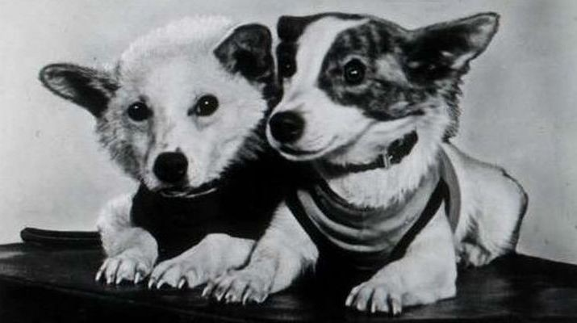
Правильный ответ: Белка и Стрелка
Вернуться к выбору тем→

Slide 17
Космонавты / Вопрос за 20
Кто первый совершил полёт в космос?
Узнать ответ

Slide 18
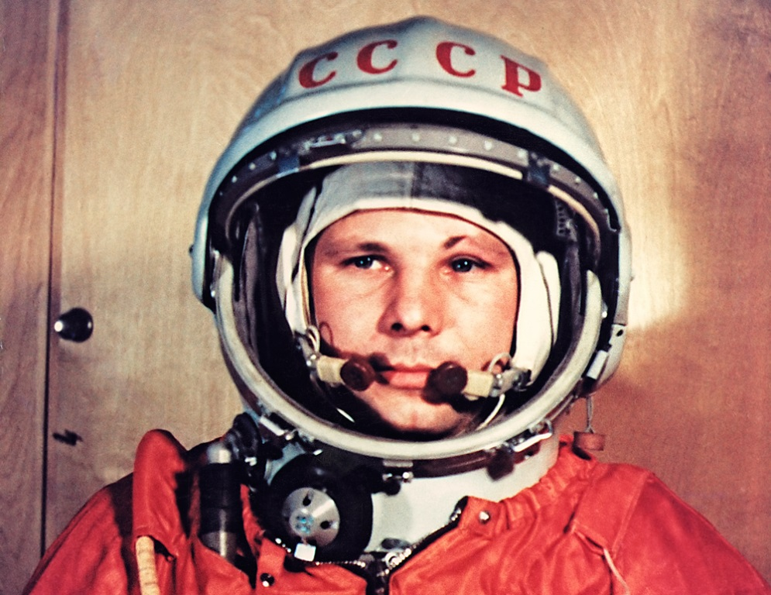
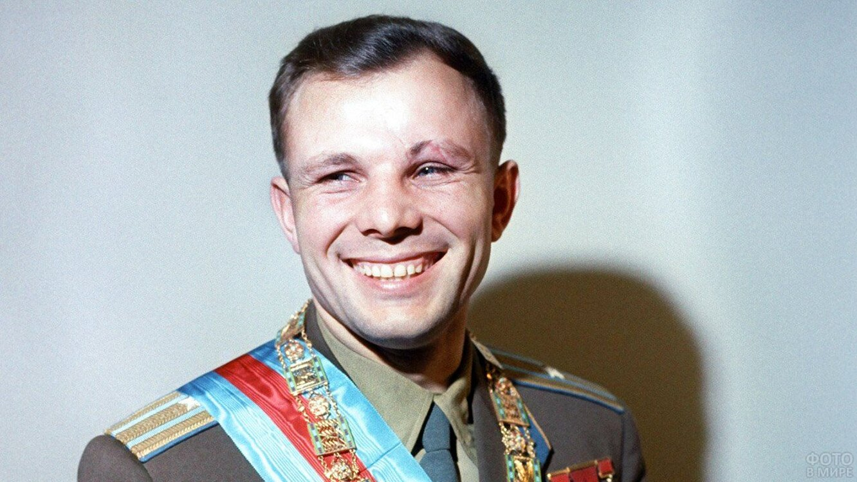
Правильный ответ: Юрий Алексеевич Гагарин
Вернуться к выбору тем→

Slide 19
Космонавты / Вопрос за 30
Назовите лётчика-космонавта, который 18 марта 1965 г. осуществил выход в открытый космос.
Узнать ответ

Slide 20
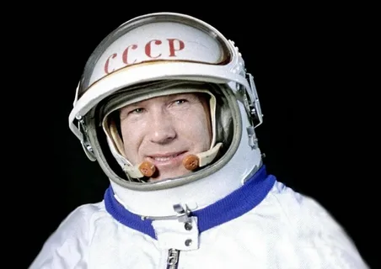
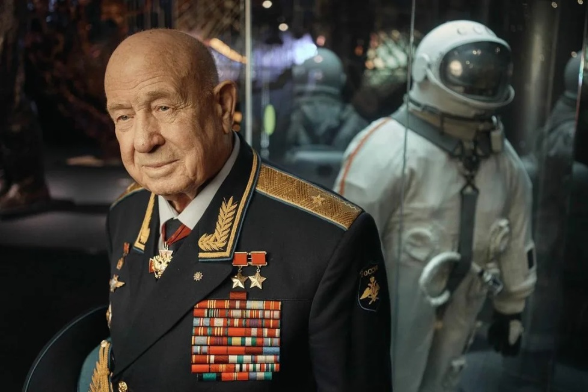
Правильный ответ: Алексей Архипович Леонов
Вернуться к выбору тем→

Slide 21
Космонавты / Вопрос за 40
Первая женщина-космонавт.
Узнать ответ

Slide 22
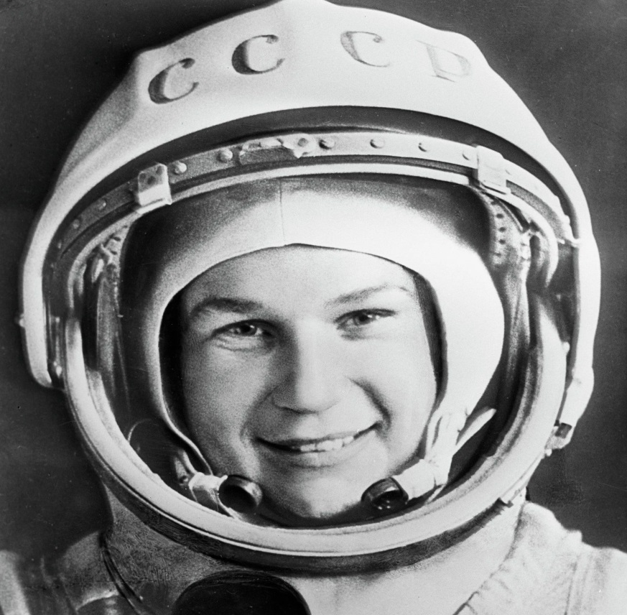
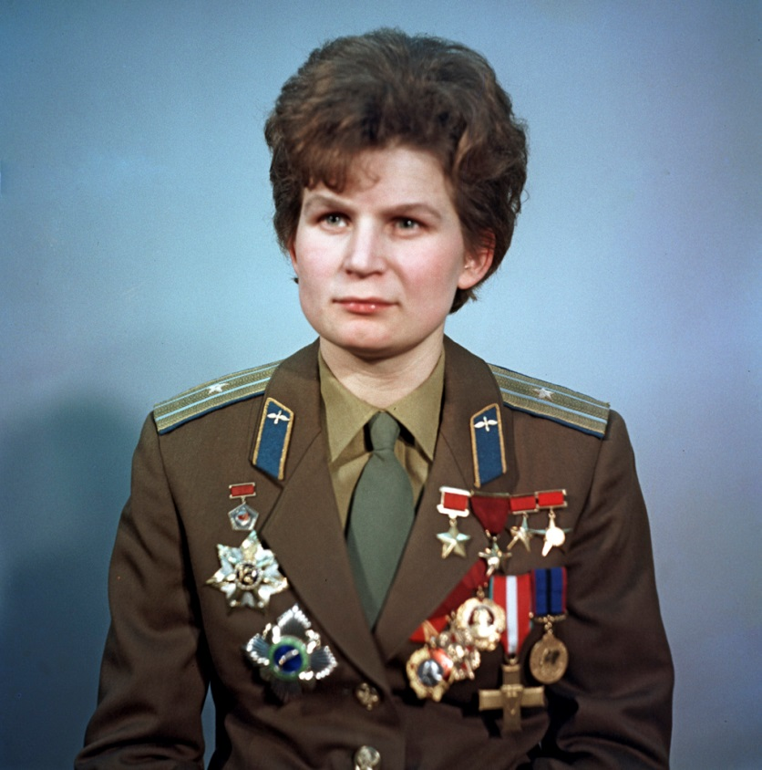
Правильный ответ: Валентина Владимировна Терешкова
Вернуться к выбору тем→

Slide 23
Космонавты / Вопрос за 50
Назовите космонавтов, родившихся в Беларуси, которые отправились в космическое пространство.
Узнать ответ

Slide 24
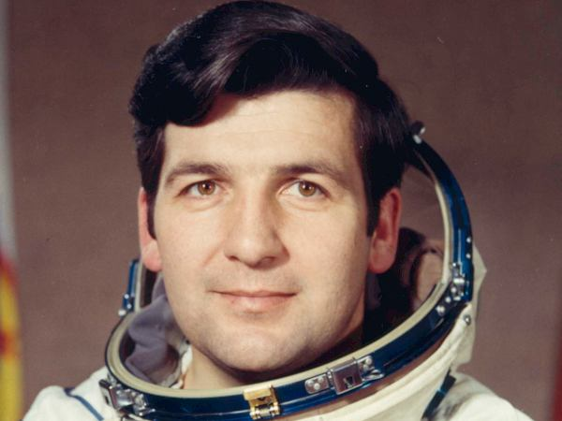
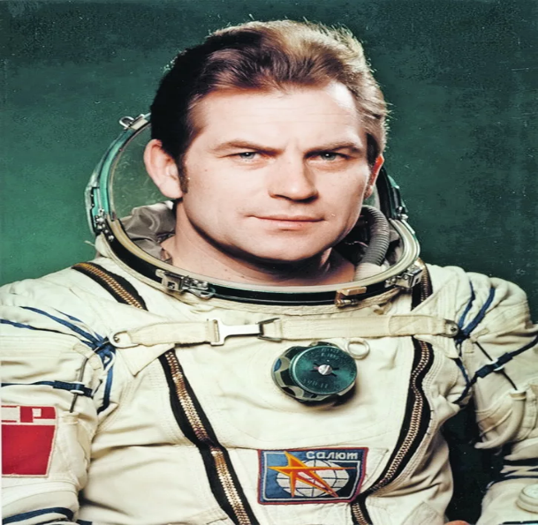
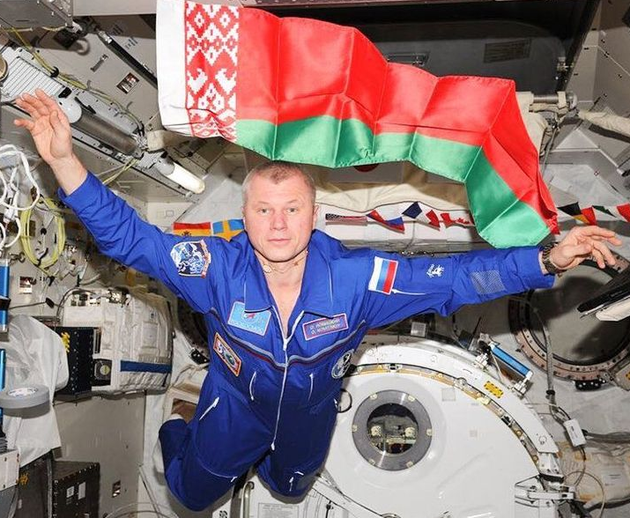
Правильный ответ:
Пётр
Климук
Владимир Ковалёнок
Олег
Новицкий
Марина
Василевская
Вернуться к выбору тем→

Slide 25
Космос / Вопрос за 10
Звезда, которая указывает направление на север.
Узнать ответ

Slide 26
Правильный ответ: Полярная звезда
Вернуться к выбору тем→

Slide 27
Космос / Вопрос за 20
Как называется состояние, при котором люди или предметы «не ощущают» веса и словно парят?
Узнать ответ

Slide 28
Правильный ответ: Невесомость
Вернуться к выбору тем→

Slide 29
Космос / Вопрос за 30
Хвостатые небесные тела — это…
Узнать ответ

Slide 30
Правильный ответ: Кометы
Вернуться к выбору тем→

Slide 31
Космос / Вопрос за 40
Именно так называется наша галактика.
Узнать ответ

Slide 32
Правильный ответ: Млечный путь
Вернуться к выбору тем→

Slide 33
КОТ В МЕШКЕ
Вопрос

Slide 34
Космос / Вопрос за 50
Сколько времени будет гореть спичка на Луне?
Узнать ответ

Slide 35
Правильный ответ: Спичка гореть не будет, так как нет кислорода.
Вернуться к выбору тем→

Slide 36
Солнечная система / Вопрос за 10
Сколько планет в Солнечной системе?
Узнать ответ

Slide 37
Правильный ответ: 8 планет.
Вернуться к выбору тем→

Slide 38
Солнечная система / Вопрос за 20
Что такое Солнце?
Узнать ответ

Slide 39
Правильный ответ: Звезда
Вернуться к выбору тем→

Slide 40
Солнечная система / Вопрос за 30
Какая планета вращается «лёжа на боку»?
Узнать ответ

Slide 41
Правильный ответ: Уран
Вернуться к выбору тем→

Slide 42
Солнечная система / Вопрос за 40
За какое время Земля совершает 1 оборот вокруг своей оси?
Узнать ответ

Slide 43
Правильный ответ: 24 часа
Вернуться к выбору тем→

Slide 44
Солнечная система / Вопрос за 50
Самая большая планета Солнечной системы.
Узнать ответ

Slide 45
Правильный ответ: Юпитер
Вернуться к выбору тем→

Slide 46
Знаете ли вы… / Вопрос за 10
Как называется самоходный аппарат, совершивший путешествие по поверхности Луны?
Узнать ответ

Slide 47
Правильный ответ: Луноход
Вернуться к выбору тем→

Slide 48
Знаете ли вы… / Вопрос за 20
Как называется прибор для исследования ночного неба?
Узнать ответ

Slide 49
Правильный ответ: Телескоп
Вернуться к выбору тем→

Slide 50
Знаете ли вы… / Вопрос за 30
Назовите спутник Земли.
Узнать ответ

Slide 51
Правильный ответ: Луна
Вернуться к выбору тем→

Slide 52
Знаете ли вы… / Вопрос за 40
Первым овощем, выращенным в космосе, стал…
Узнать ответ

Slide 53
Правильный ответ: Картофель
Вернуться к выбору тем→

Slide 54
Знаете ли вы… / Вопрос за 50
Что написано на памятнике белорусским космонавтам в Минске?
Узнать ответ

Slide 55
Правильный ответ: Белорусам – Героям космоса
Вернуться к выбору тем→

Slide 56
Загадки / Вопрос за 10
Чудо-птица, алый хвост,
Прилетела в стаю звёзд.
Узнать ответ

Slide 57
Правильный ответ: Ракета
Вернуться к выбору тем→

Slide 58
Загадки / Вопрос за 20
Из какого ковша Не пьют, не едят, А только на него Глядят?
Узнать ответ

Slide 59
Правильный ответ: Большая Медведица и Малая Медведица
Вернуться к выбору тем→

Slide 60
Загадки / Вопрос за 30
Эти звёздочки, как искры,
Падают и гаснут быстро.
Зажигают среди ночи
В небе звёздный дождик,
Словно эти огонёчки
Рисовал художник.
Узнать ответ

Slide 61
Правильный ответ: Метеоры
Вернуться к выбору тем→

Slide 62
КОТ В МЕШКЕ
Вопрос

Slide 63
Загадки / Вопрос за 40
Космонавт, проверив трос,
Что-то надевает.
Та одежда припасёт
И тепло, и кислород.
Узнать ответ

Slide 64
Правильный ответ: Скафандр
Вернуться к выбору тем→

Slide 65
Загадки / Вопрос за 50
Бегают вкруг огонёчка
Шесть сыночков и две дочки.
Промелькнут года и дни,
Но не встретятся они.
Узнать ответ

Slide 66
Правильный ответ: Планеты
Вернуться к выбору тем→

Slide 67
Картинки для игры и загадки взяты с интернет-источников.

